Slide 1


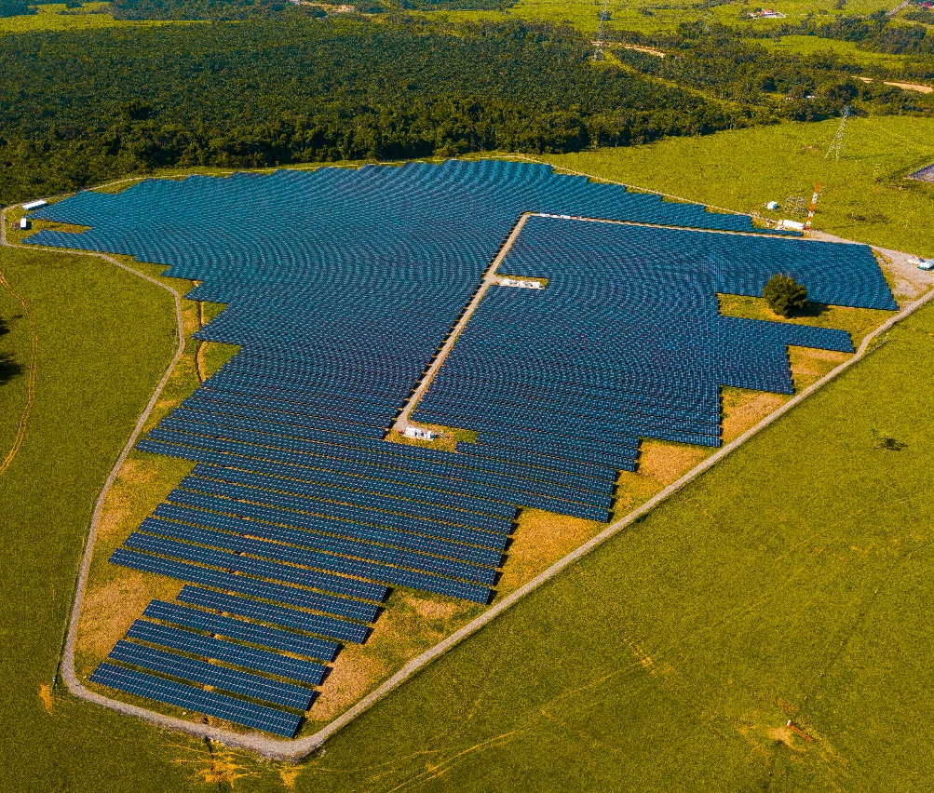


Centrales renovables
PCH Tunjita
20 MW
Central Chivor
1.000 MW
Bogotá
Brisas Solar
26 MWp
Castilla Solar
21 MWp
Centrales en operación
San Fernando Solar 61 MWp

Slide 2
Renewable plants
PCH Tunjita
20 MW
Central Chivor
1.000 MW
Bogotá
Brisas Solar
26 MWp
Castilla Solar
21 MWp
Operation
San Fernando Solar 61 MWp

